Slide 1
ФГБОУ ВО «Красноярский государственный медицинский университет имени профессора В.Ф. Войно-Ясенецкого» МЗ РФ Кафедра терапевтической стоматологии
Факторы риска развития заболеваний пародонта
Выполнила:
клинический ординатор 1-го курса
кафедры терапевтической стоматологии КрасГМУ Кох Елизавета Сергеевна
Проверила: КМН, доцент Тарасова Наталья Валентиновна
2022

Slide 3
Категории заболеваний пародонта
Гингивит. Воспаление тканей десны.
Пародонтит. Воспалительное заболевание пародонта, при котором наблюдается прогрессирующая деструкция мягких тканей и кости.
Пародонтоз. Дистрофическое поражение пародонта. Протекает с равномерной резорбцией кости. Признаки воспаления отсутствуют.
Идиопатические заболевания пародонта. Сопровождаются прогрессирующим лизисом тканей.
Пародонтомы. К этой группе относят опухоли и опухолевидные процессы.

Slide 4
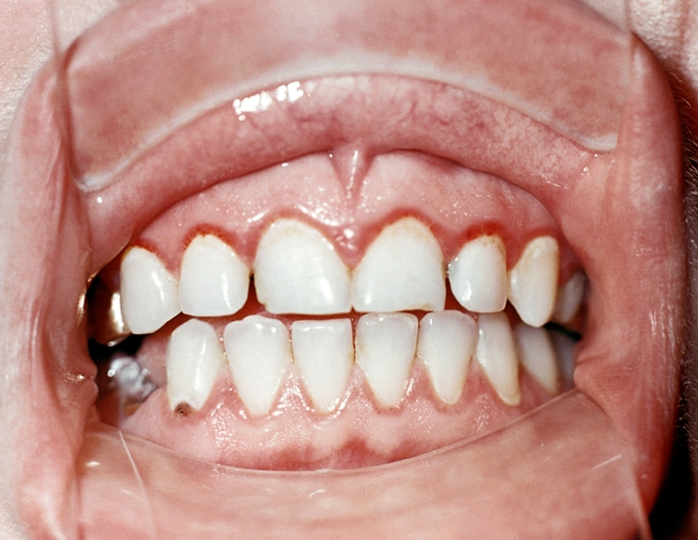

Slide 5
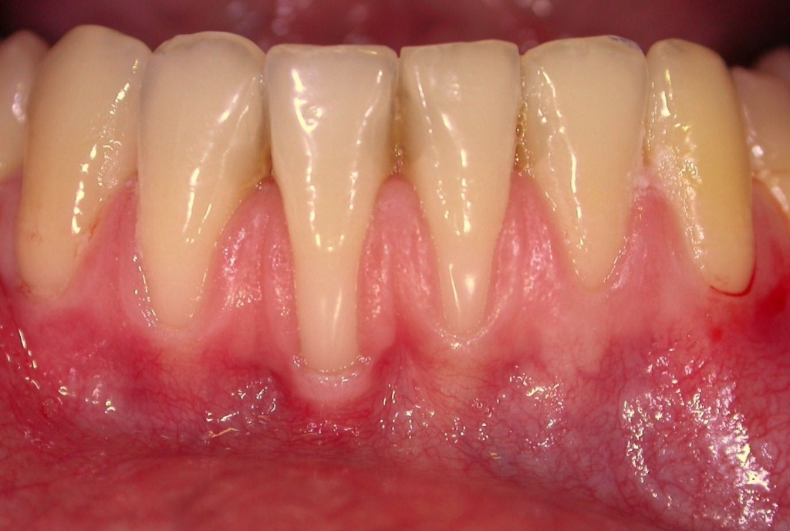

Slide 6
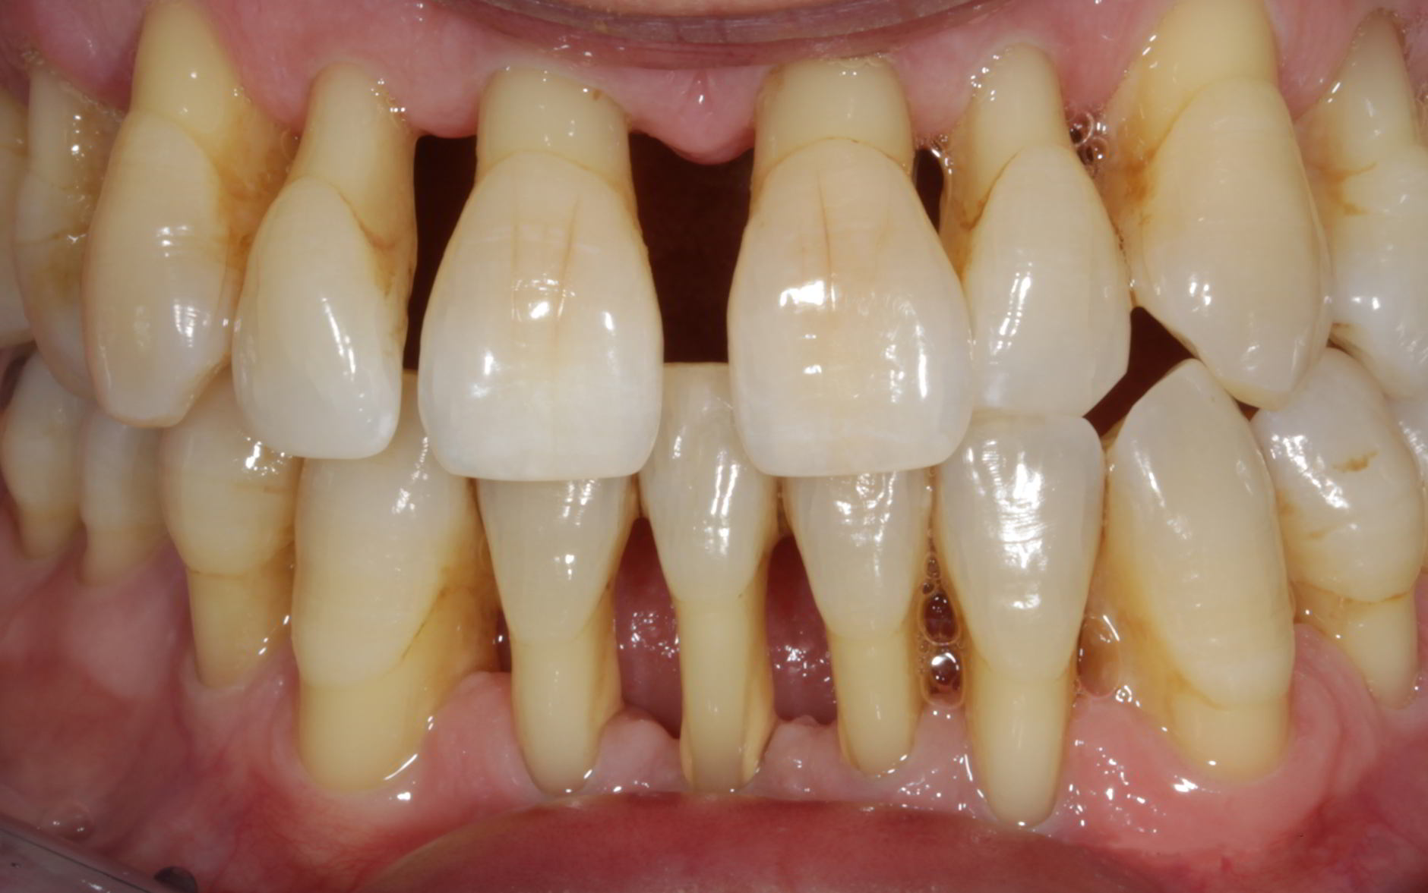

Slide 7
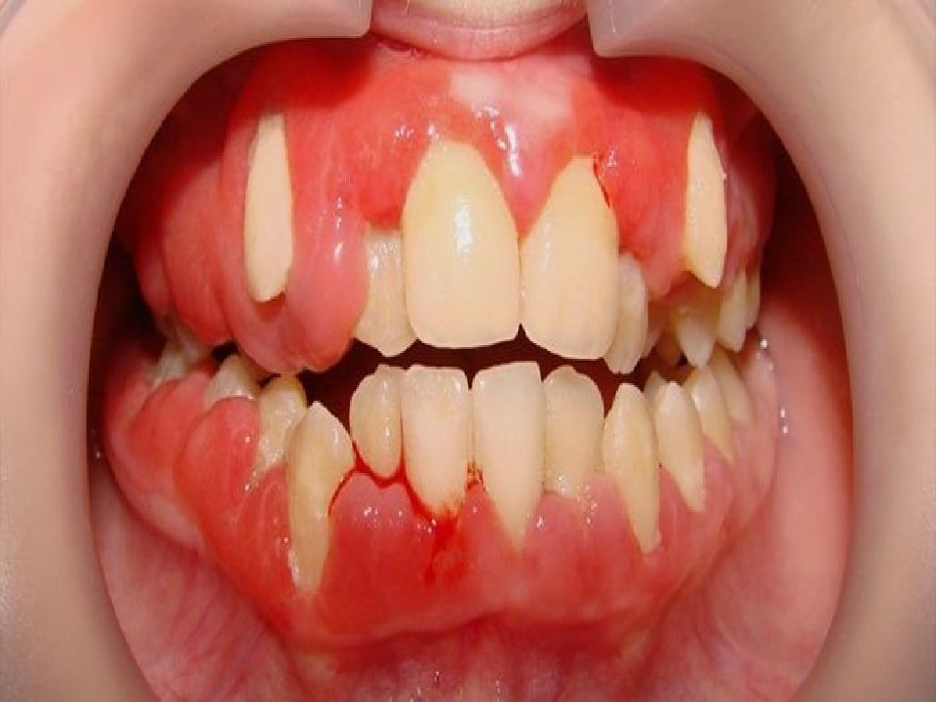

Slide 8
Факторы риска
Зубные отложения: зубной налет, зубная бляшка, пищевые остатки, зубной камень
Травматическая окклюзия
Отсутствие контактных пунктов между зубами
Аномалии положения зубов, скученность зубов, аномалии прикуса
Аномалии развития мягких тканей полости рта: мелкое преддверие, аномалии прикрепления уздечки губ и языка
Эндокринные заболевания и нервно-соматические

Slide 9
Причина возникновения: Плохая гигиена полости рта
Способы устранения:
Проведение профессиональной гигиены полости рта, которая включает:
1. Индивидуальный подбор предметов и средств гигиены полости рта;
2. обучение чистке зубов;
3. снятие зубных отложений;
4. сан.просвет работа.
.

Slide 10
Причина возникновения: плохая самоочищаемость полости рта.
Способы устранения:
Прием пищи с повышенными самоочищающими свойствами (твердые овощи, фрукты );
прием твердой и сухой пищи, требующей обильного слюноотделения и длительного, интенсивного жевания.

Slide 11
Причина возникновения: качественные и количественные изменения слюны
Способы устранения:
Лечение заболеваний слюнных желез. Гипосаливация ведет к снижению механического удаления остатков пищи.Снижается защитная функция слюны, т.к. уменьшается содержание в слюне лизоцима, липазы, иммуноглобулинов.
.

Slide 12
Причины возникновения: Физиологическая стираемость зубов. Ошибки протезирования
Способы устранения:
Применяют метод избирательного пришлифовывания зубов Его принципы:
сошлифовывание в пределах эмали,
зубы - антагонисты в центральной окклюзии должны сохранить контакт.
После сошлифовывания зубы полируют и покрывают фторлаком 2-3 раза.
.

Slide 13
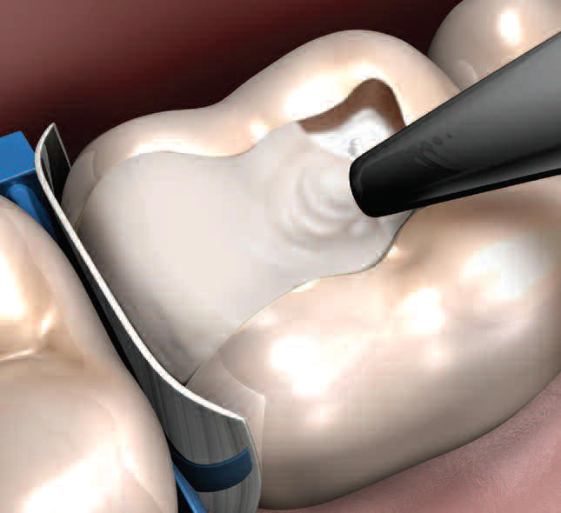
Причины возникновения: неправильно наложена пломба.
Способы устранения:
замена пломбы, формирование контактных пунктов.
.

Slide 14
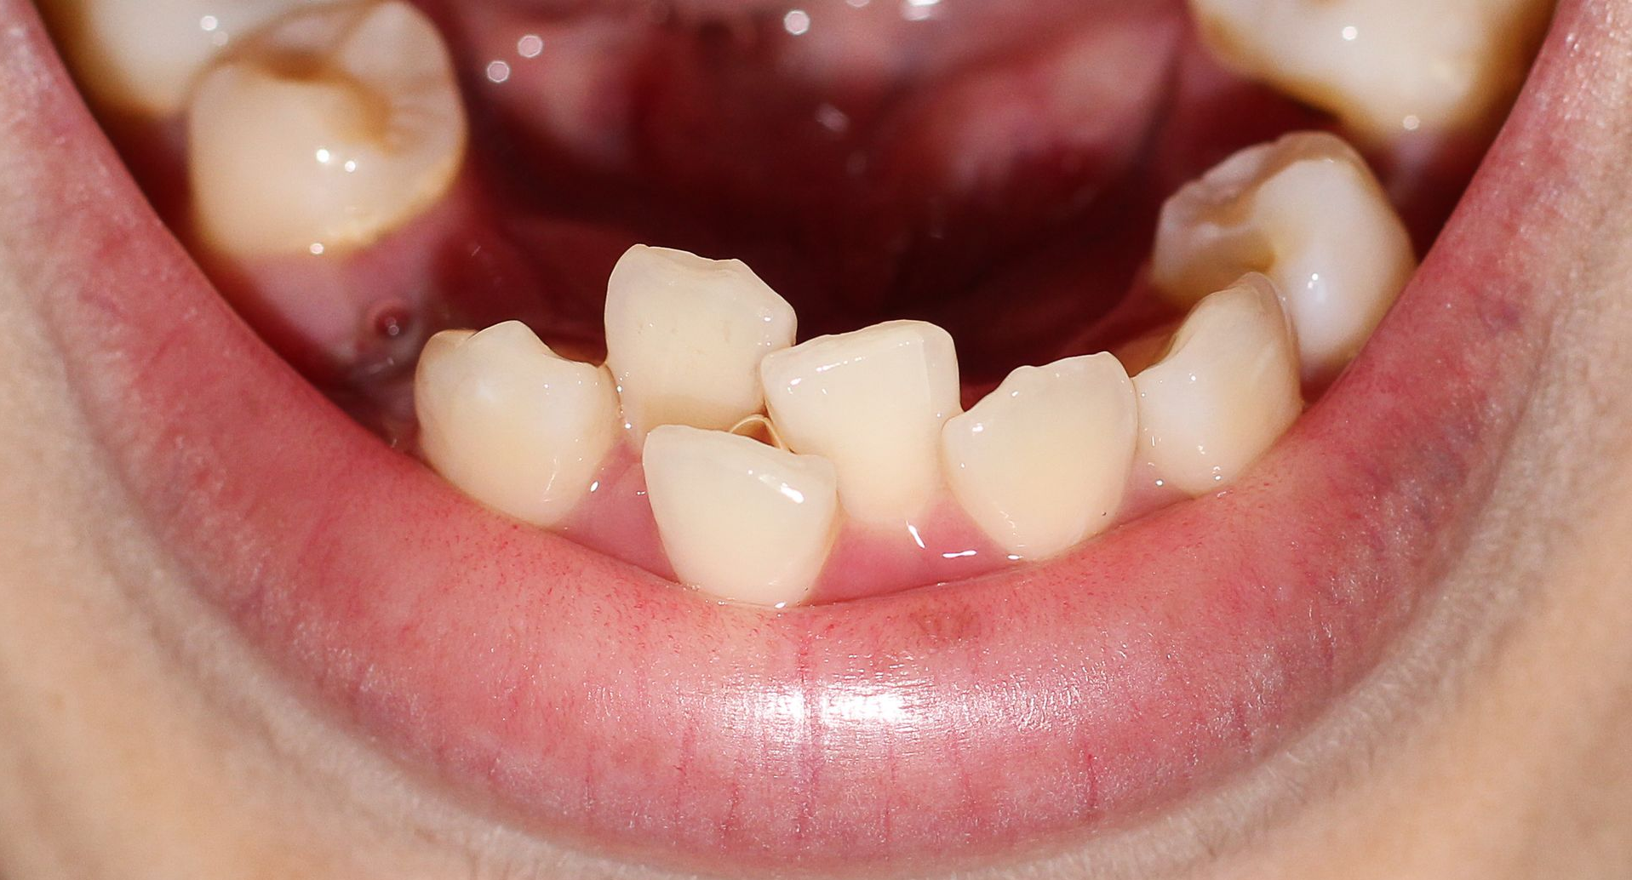
Причины возникновения:
Наследственность;
отсутствие приема жесткой пищи (твердые овощи, фрукты) и “лень жевания” может привести к недоразвитию челюстей.
Способы устранения:
Лечение зубочелюстных аномалий и деформаций у врача-ортодонта. Нерациональное ортодонтическое лечение может стать причиной возникновения заболеваний пародонта.
.

Slide 15
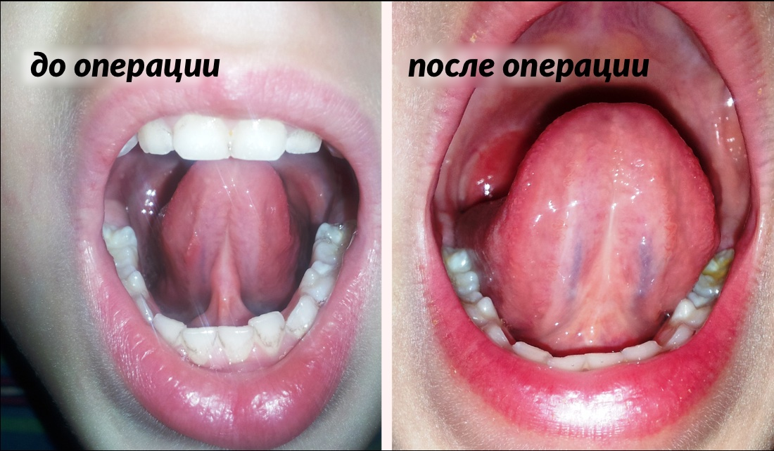
Способ устранения:
Устранение данных аномалий врачом-стоматологом – хирургом. .

Slide 16
Набор средств гигиены полости рта
профилактическая зубная щетка в острую стадию с мягкой щетиной, в период ремиссии и при выздоровлении - средней степени жесткости щетины;
зубные щетки с очень мягкой щетиной типа "Sensitive" для использования в участке воспаления;
лечебно-профилактическая зубная паста противовоспалительного действия, содержащая экстракты трав и растений, триклозан, хлоргексидин, на период лечения;
лечебно-профилактическая паста типа "Sensitive" при гиперестезии зубов и в послеоперационный период при иссечении гипертрофированных тканей пародонта;
ополаскиватели для полости рта безалкогольные, содержащие хлоргексидин, триклозан, на период лечения;
зубочистки не рекомендуется использовать;
флоссы используют в период обострения с осторожностью;
жевательные резинки использовать при воспалительных и воспалительно-дистрофических процессах в пародонте не желательно;
бальзамы и тоники для десен оказывают благоприятное противовоспалительное воздействие;
однопучковые зубные щетки с закругленным щеточным полем;
ирригаторы использовать в режиме "душа".

Slide 17
Лечение
Борьба с патологией обязательно включает в себя прием антибактериальных лекарств, так как они необходимы при воспалении тканей десны. К ним относятся мази, гели и антибиотики в таблетках (капсулах или ампулах для инъекционного введения).
Важно! Применять гели и мази для борьбы с заболеванием, можно только после удаления зубного налета и камня. Эту процедуру должен провести врач-стоматолог.

Slide 18
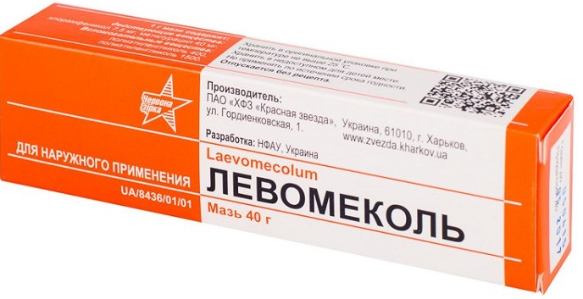
Применение мазей
«Levomekol» (Левомеколь)
Состав: активное вещество, способствующее обновлению клеточного состава; антибиотик.
Показания: Левомеколь отлично вытягивает гнойную субстанцию и снимает воспаление и отечность. Способствует заживлению ран и обладает местным обезболивающим эффектом.
Противопоказания: Заболевания кожи, вызванные паразитирующим действием различных грибков. Псориаз и экзема. Повышенная чувствительность к компонентам состава. Детский возраст (0-3 года).
Применение: мазь наносят на пораженную ткань десны тонким слоем, не втирая. Процедуру проводят дважды в день, желательно после приема пищи и чистки зубов, так как не рекомендуется после нанесения средства употребление пищи в течение 2-3 часов. Курс лечения составляет 10-20 дней (назначается лечащим врачом).

Slide 19
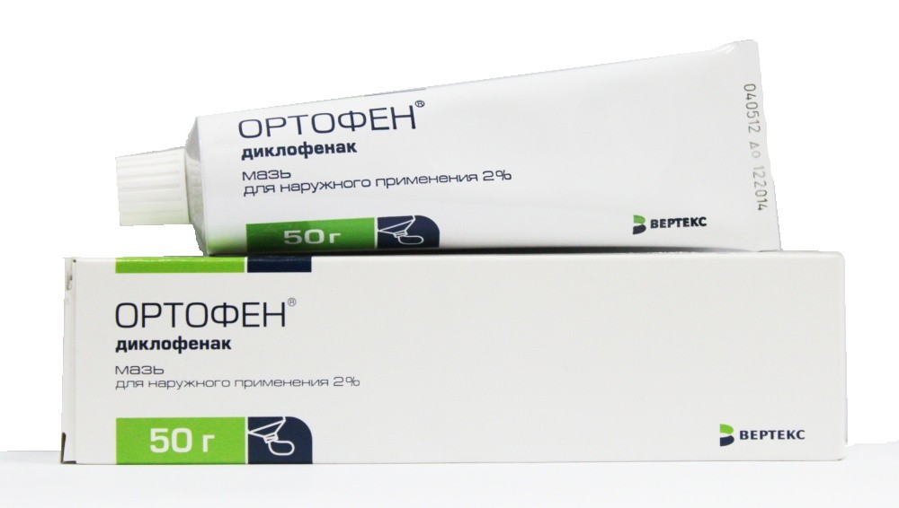
«Ortofen» (Ортофен)
Состав: натрия диклофенак; вспомогательные вещества.
Показания: Ортофен используют в качестве противовоспалительного средства, обладающего обезболивающим эффектом. Отлично справляется с отечностью и подавляет патогенную микрофлору.
Противопоказания: Детям до 6 лет. При наличии следующих заболеваний: ринит, тонзиллит, болезни желудочно-кишечного тракта. Аллергическая реакция на компонентный состав препарата.
Применение: мазь наносят (не втирая) на десну тонким слоем. После нанесения не принимать пищу и жидкость на протяжении 1-2 часов. Повторять процедуру можно 3 раза в сутки. Курс лечения не должен превышать трех недель.

Slide 20
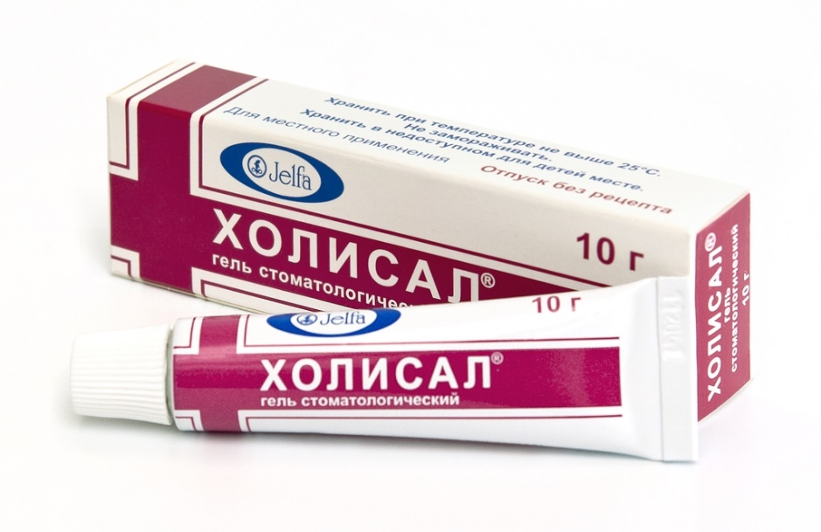
«Холисал»
Состав: активные противогрибковые и противовоспалительные вещества; антисептик.
Показания: Холисал отлично справляется с болью и отечностью. Обладает антисептическим действием, подавляющим патогенную микрофлору (в том числе и грибковую).
Противопоказания: Индивидуальная непереносимость компонентов состава. Грудной возраст (0-12 месяцев).
Применение: мазь аккуратно наносят на ткань десны тонким слоем (можно использовать зубную щетку, но не втирать ей средство в десну!). Используют средство 2-4 раза в день (в зависимости от тяжести течения патологии). Курс лечения – 2-3 недели.

Slide 21
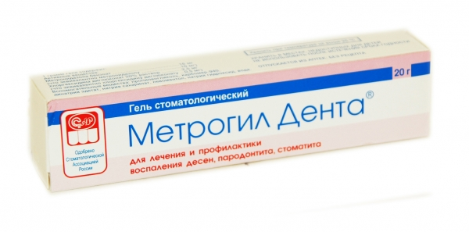
«Метрогил Дента»
Состав: активные противомикробные и противовоспалительные вещества; вспомогательные вещества.
Показания: Гель используется в качестве противовоспалительного и местного обезболивающего средства. Он хорошо справляется с патогенной микрофлорой, подавляя ее в короткий срок. Воздействует на сосуды и капилляры, улучшая кровоток в десневой зоне.
Противопоказания: Индивидуальная непереносимость. Аллергическая реакция на компоненты состава. Детский возраст (0-6 лет).
Применение: гель наносится на десну и в районе пародонтальных карманов тонким слоем. Процедуру повторяют дважды в день. Курс лечения не должен превышать 10 дней.

Slide 22
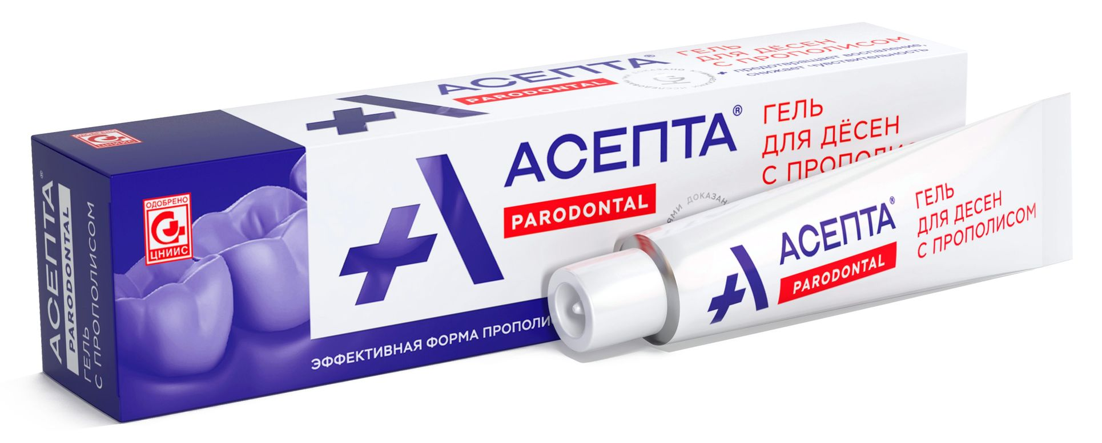
«Асепта»
Состав: активное вещество на основе прополиса; вспомогательные вещества.
Показания: Асепта оказывает слабое обезболивающее действие местного характера, а также подавляет ряд микробов (кроме грамположительных). Хорошо справляется с воспалительным процессом и снимает отечность.
Противопоказания: Гиперчувствительность к компонентам состава. Детский возраст (0-3 года).
Применение: перед нанесением геля необходимо почистить зубы, после убрать с десны лишнюю влагу (промокнуть ватным тампоном). Средство наносят тонким слоем при помощи зубной щетки. После нанесения не рекомендуется, есть, и пить 30-60 минут. Гель наносят дважды в день. Курс лечения – 1-2 недели.

Slide 23
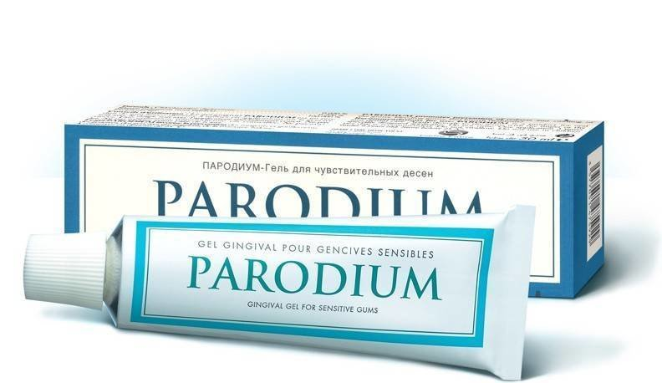
«Parodium» (Пародиум)
Состав: активное антисептическое вещество – хлоргексидин; вспомогательные вещества (в частности – ревень лапчатый (экстракт)).
Показания: Пародиум устраняет неприятный запах изо рта и кровоточивость. Снимает воспаление и отечность.
Противопоказания: Индивидуальная непереносимость компонентов состава. При беременности и лактации необходима консультация врача.
Применение: гель наносится на поверхность воспаленной десны небольшим слоем, 2 раза в сутки. Курс лечения – 1-2 недели.

Slide 24
Антибиотики
Линкомицин
Показания: Препарат оказывает противомикробное и противогрибковое действия. Останавливает развитие и подавляет воспалительный процесс. Устраняет инфекцию, вызывающую появление гнойных выделений.
Противопоказания: Беременность и период кормления грудью. Индивидуальная непереносимость. Нарушение работы печени и почек.
Прием препарата: 4 раза в сутки за полчаса до приема пищи по 2 капсулы. Курс лечения – 7-12 дней.

Slide 25
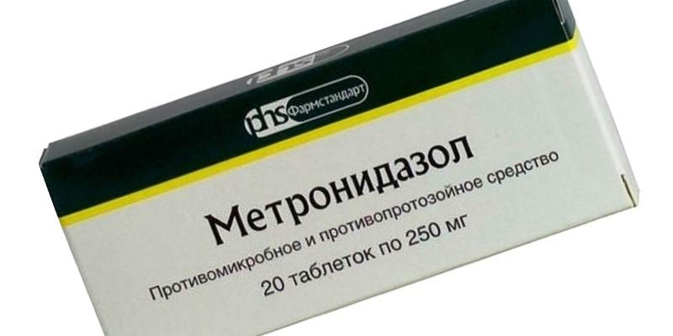
«Метронидазол» (Трихопол)
Показания: Лекарственное средство оказывает подавляющее действие на вредоносные микроорганизмы. Трихопол накапливается в десневой жидкости, тем самым оказывая пролонгирующее действие.
Противопоказания: Детям до 7 лет. Беременность и период грудного вскармливания. Нарушение работы печени. Тяжелые заболевания центральной нервной системы. Аллергическая реакция на компоненты состава.
Прием препарата: детям (2-10 лет) по 1 таблетке 1 раз в день во время еды. Взрослым дважды в сутки по 1-2 таблетке. Курс приема – 7-14 дней.

Slide 26
Дополнительные средства
Витамины
«Компливит»
«Витрум»
«Алфавит»
Специальные зубные пасты
«President Exclusive»
«Parodontax F»
«Lacalut activ»
Ополаскиватели для ротовой полости
«President profi»
«Lacalut active»
«Parodontax»

Slide 27
Список литературы
Данилевский, Н.Ф. Заболевания пародонта. Атлас. Гриф Министерства Здравоохранения / Н.Ф. Данилевский. - М.: Медицина, 2017
Николаев, А.И. Диагностика, лечение и профилактика заболеваний пародонта / А.И. Николаев. - М.: МЕДпресс-информ, 2015
Профилактика воспалительных заболеваний пародонта. Учебное пособие / А.И. Абдурахманов и др. - М.: ГЭОТАР-Медиа, 2015
Янушевич, О.О. Пародонтит. XXI век / О.О. Янушевич. - М.: ГЭОТАР-Медиа, 2016

